Slide 1
Об особенностях технологии печати полного комплекта ЭМ и сканировании в 2018 году
Назаренко Евгений Анатольевич
начальник отдела программно-технического обеспечения
ГБУ РО «Ростовский областной центр
обработки информации в сфере образования»

Slide 2
Основные изменения в технологии
Все бланки односторонние и черно-белые
Исключается запись на оборотных сторонах БО№2 и ДБО№2
Печать полного комплекта участника (Бланки + КИМ)
Новая форма ППЭ 12-04 «Форма учета времени отсутствия»
Черно-белые односторонние ДБО№2, печатающиеся в штабе ППЭ
Объект учета – диск.

Slide 3
Получение ЭМ в штабе ППЭ
В 9.45 в штабе ответственный организатор получает от руководителя следующие материалы:
Диск с ЭМ
3 ВДП для упаковки ЭМ, 1 сейф-пакет для упаковки диска, 1 белый конверт для упаковки черновиков
Черновики с проставленными штампами ОО
Формы ППЭ, ДБО№2 и инструкции для организаторов

Slide 4
Начало экзамена
В 10.00 ответственный организатор вставляет в станцию печати диск с ЭМ и приступает к печати комплектов участников, введя в станцию фактическое количество присутствующих в аудитории участников.
Внимание! Контрольный лист с номером участника будет распечатан последним. После чего проводится экспресс-проверка качества печати.

Slide 5

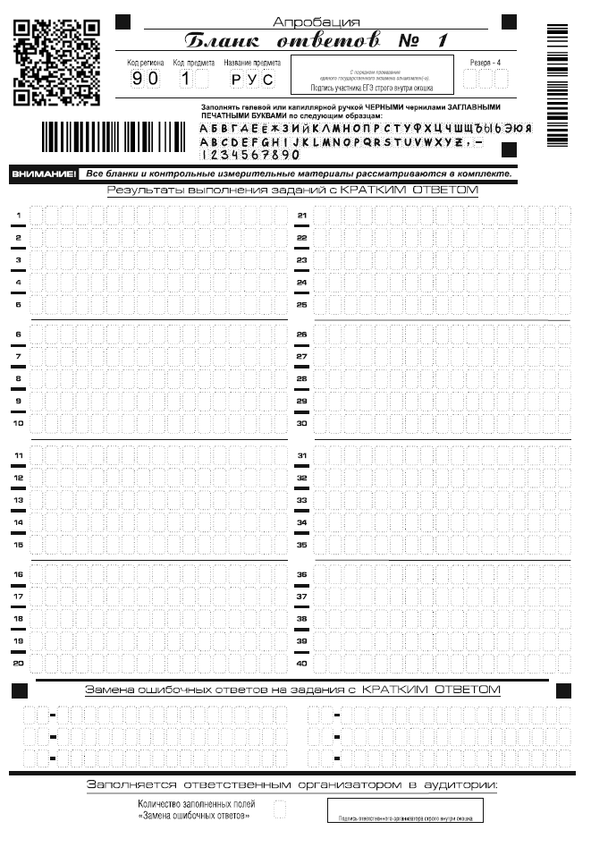
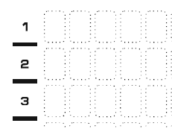
Экспресс-проверка качества распечатанного комплекта
Знакоместа
Защитные знаки КИМ

Slide 6
Начало экзамена
После проверки качества печати, комплект складывается на стол и производится печать следующего комплекта. Никакого комплектования производить не требуется.
По окончанию печати, комплекты выдаются участникам в произвольном порядке.
При обнаружении брака, участнику печатается полностью новый комплект. Частичная замена комплекта не допустима.

Slide 7
Проведение экзамена
Во время проведения экзамена организатор должен своевременно заполнять форму ППЭ 12-04 при выходе учащихся из аудитории.
Выдавать ДБО№2 по требованию учащихся вне зависимости от времени до конца экзамена.
Если заканчиваются ДБО№2, необходимо заранее предупредить руководителя ППЭ и члена ГЭК.
Следить за неиспользованием оборотных сторон бланков.

Slide 8
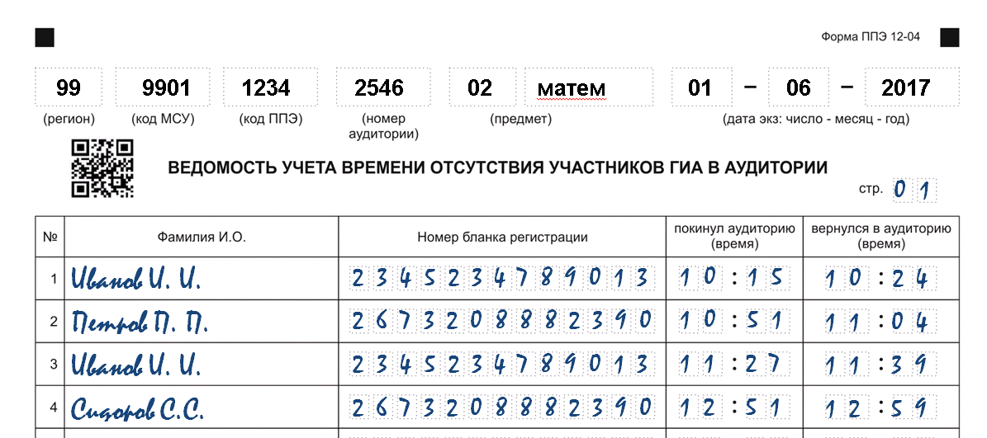
Форма ППЭ 12-04
8

Slide 9
Окончание экзамена
По окончанию экзамена ЭМ упаковываются следующим образом:
Бланки участников – в первый ВДП, ДБО№2 одного участника должен лежать строго за его основным БО№2, бланки складываются по типам.
Использованные КИМ – во второй ВДП.
Бракованные или испорченные КИМ –в третий ВДП (при наличии).
Диск – упаковывается в сейф-пакет.

Slide 10
Окончание экзамена
Для завершения экзамена на станции печати в аудитории, приглашается технический специалист и член ГЭК.
Совместно с организаторами проводится протокол печати ЭМ в аудитории. Протокол подписывается организаторами, членом ГЭК, техническим специалистом и руководителем ППЭ.
По завершению упаковки материалов и зачитывания протоколы проведения экзамена на камеру, материалы доставляются в штаб и сдаются руководителю.

